Slide 1
코드로 배우는 스프링 웹 프로젝트
PART 2

Slide 2
Objectives
MVC구조의 이해
스프링 MVC의 다양한 예제의 학습
스프링 MVC를 이용하는 파일 업로드 연습
스프링 MVC의 예외처리

Slide 3
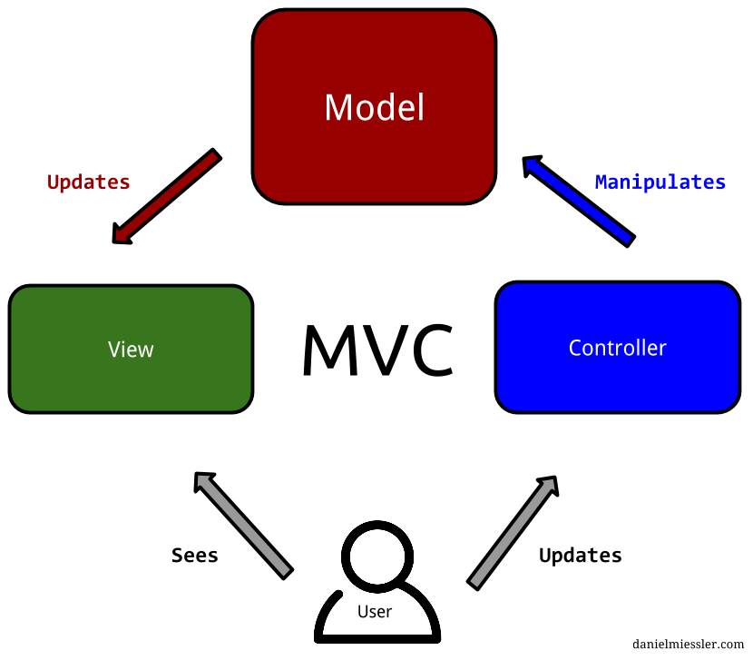
MVC(Model-View-Controller)
대부분의 서블릿 기반 프레임워크들이 사용하는 방식
데이터와 처리, 화면을 분리하는 방식
웹에서는 Model 2 방식으로 표현

Slide 4
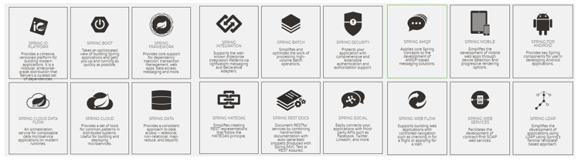
스프링과 스프링 MVC
스프링 프레임워크 Core + 여러 Sub 프로젝트들
https://spring.io/projects
별도로 결합해서 사용하기 때문에 설정 역시 별도로 처리 가능

Slide 5
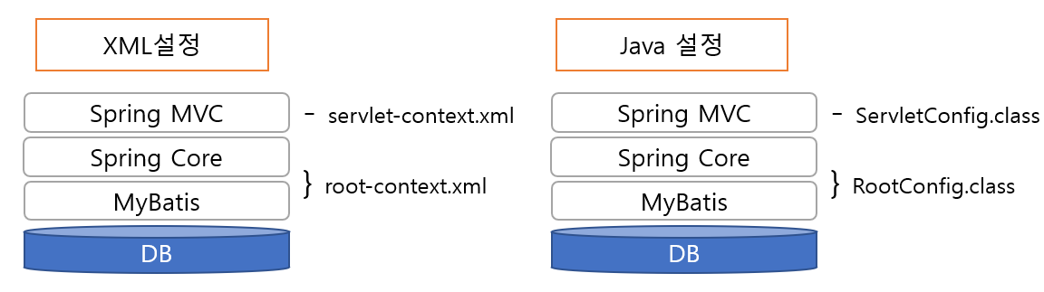
일반적인 스프링 + 스프링 MVC
* XML이나 Java설정 이용시에 설정 분리

Slide 6
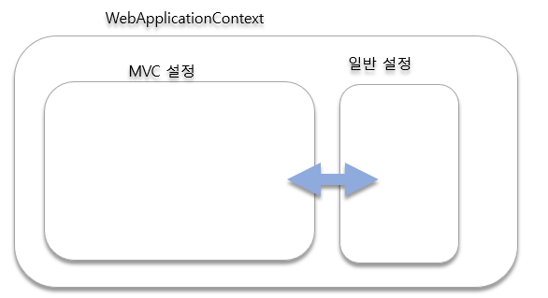
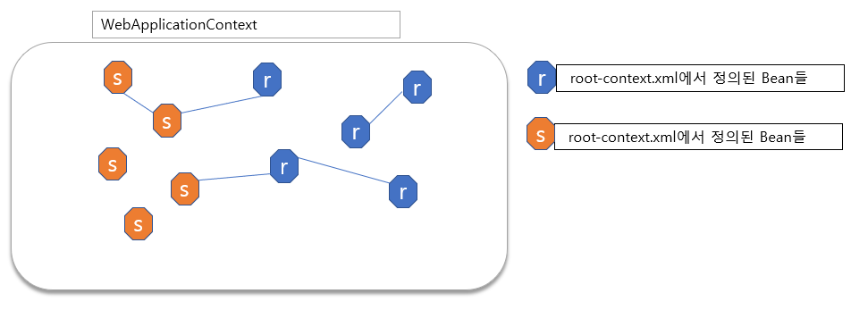
웹 프로젝트의 구조
스프링을 실행하는 존재
ApplicationContext => WebApplicationContext
같이 연동되는 방식으로 동작하기 때문에 설정을 분리해도 통합해서 사용가능

Slide 7
프로젝트 설정후 변경
Servlet은 3.0이상으로 변경
<dependency>
<groupId>javax.servlet</groupId>
<artifactId>javax.servlet-api</artifactId>
<version>3.1.0</version>
</dependency>

Slide 8
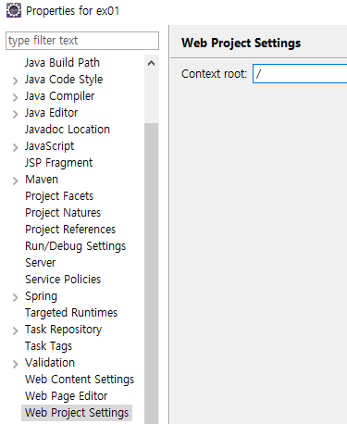
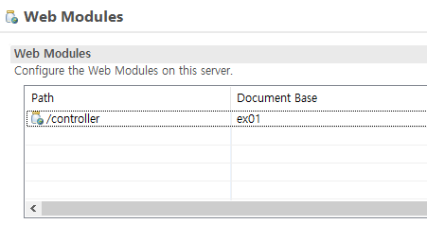
프로젝트의 경로(path)
Tomcat을 이용하는 경로 변경
Web Project Setting를 이용하는 변경

Slide 9
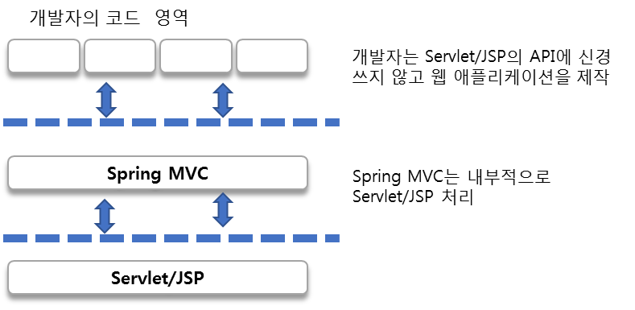
스프링 MVC의 기본 사상
서블릿 기반이긴 하지만 한 단계 더 추상화된 수준의 개발 지향
서블릿 API없이도 개발이 가능한 수준

Slide 10
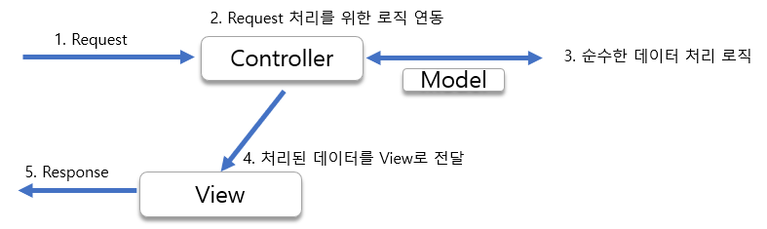
모델2 방식과 스프링 MVC

Slide 11
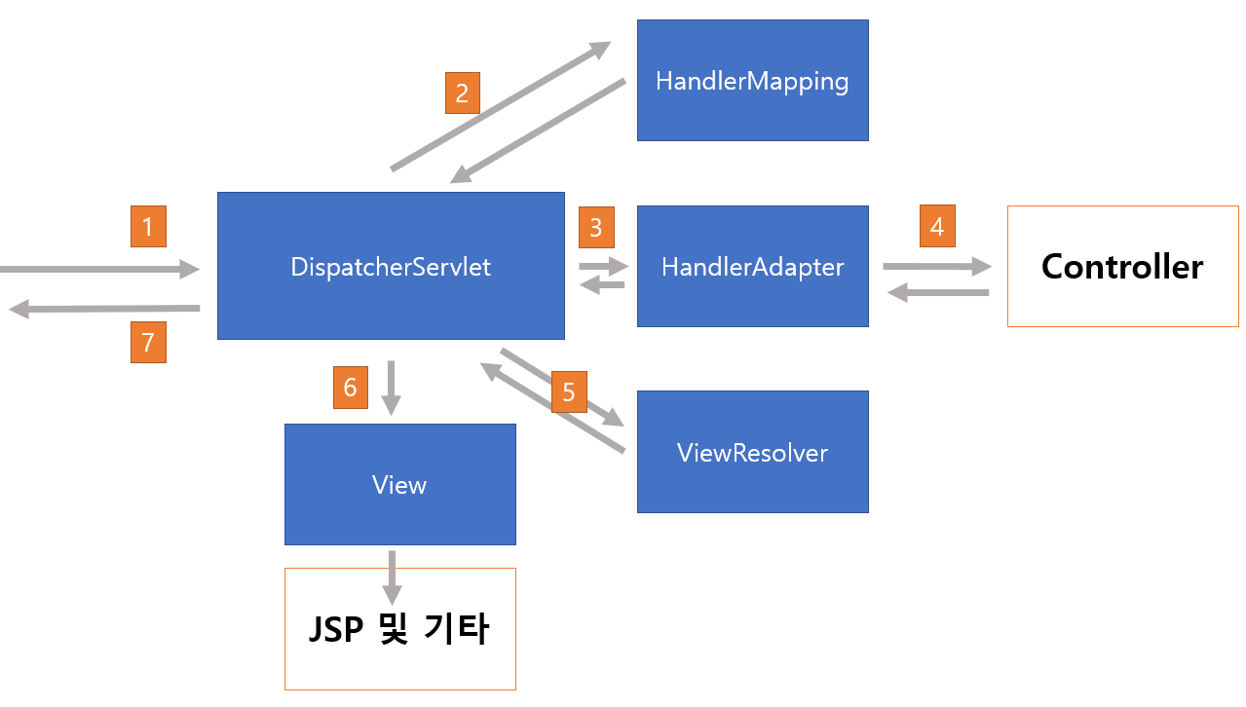
스프링 MVC의 기본 흐름

Slide 12
Controller
HttpServletRequest, HttpServletResponse를 거의 사용할 필요 없이 필요한 기능 구현
다양한 타입의 파라미터 처리, 다양한 타입의 리턴 타입 사용 가능
GET 방식, POST 방식 등 전송 방식에 대한 처리를 어노테이션으로 처리 가능
상속/인터페이스 방식 대신에 어노테이션만으로도 필요한 설정 가능

Slide 13
@Controller, @RequestMapping
@Controller – 해당 클래스의 인스턴스를 스프링의 빈으로 등록하고 컨트롤러로 사용
<component-scan>과 같이 활용
@RequestMapping – 특정한 URI에 대한 처리를 해당 컨트롤러나 메서드에서 처리
SampleController 클래스
package org.zerock.controller; import org.springframework.stereotype.Controller; import org.springframework.web.bind.annotation.RequestMapping; @Controller @RequestMapping("/sample/*") public class SampleController { }

Slide 14
@RequestMapping의 변화
스프링 4.3 전까지는 @RequestMapping( method =‘get’) 방식으로 사용
스프링 4.3이후에는 @GetMapping, @PostMapping등으로 간단히 표현 가능
SampleController 클래스의 일부
@RequestMapping(value = "/basic", method = {RequestMethod.GET, RequestMethod.POST}) public void basicGet() { log.info("basic get..................."); } @GetMapping("/basicOnlyGet") public void basicGet2() { log.info("basic get only get..................."); }

Slide 15
컨트롤러의 파라미터 수집
스프링 MVC의 컨트롤러는 메서드의 파라미터를 자동으로 수집, 변환하는 편리한 기능을 제공
Java Beans 규칙에 맞게 작성되어야 한다.
생성자가 없거나 빈 생성자
올바른 규칙으로 만들어진 Getter/Setter
@Data
public class SampleDTO {
private String name;
private int age;
}
@GetMapping("/ex01")
public String ex01(SampleDTO dto) {
log.info("" + dto);
return "ex01";
}

Slide 16
리스트/배열
@GetMapping("/ex02List")
public String ex02List(@RequestParam("ids")ArrayList<String> ids) {
log.info("ids: " + ids);
return "ex02List";
}

Slide 17
@InitBinder
public class TodoDTO {
private String title;
private Date dueDate; //날짜 타입의 변환 필요
}
@InitBinder
public void initBinder(WebDataBinder binder) {
SimpleDateFormat dateFormat = new SimpleDateFormat("yyyy-MM-dd");
binder.registerCustomEditor(Date.class, new CustomDateEditor(dateFormat, false));
}
…생략…
@GetMapping("/ex03")
public String ex03(TodoDTO todo) {
log.info("todo: " + todo);
return "ex02";
}

Slide 18
@DataTimeFormat
@InitBinder 외에도 날짜에 대한 처리가 쉽게 추가된 어노테이션
package org.zerock.domain; import java.util.Date; import org.springframework.format.annotation.DateTimeFormat; import lombok.Data; @Data public class TodoDTO { private String title; @DateTimeFormat(pattern = "yyyy/MM/dd") private Date dueDate; }

Slide 19
Model이라는 데이터전달자
Model 객체는 JSP에 컨트롤러에서 생성된 데이터를 담아서 전달하는 역할을 하는 존재
모델 2 방식에서 사용하는 request.setAttribute( )와 유사한 역할
public String home(Model model) {
model.addAttribute("serverTime", new java.util.Date());
return "home";
}

Slide 20
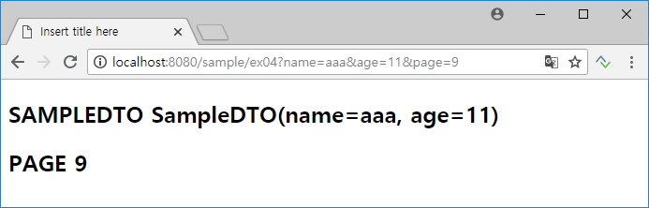
@ModelAttribute
컨트롤러에서 메서드의 파라미터는 기본자료형을 제외한 객체형 타입은 다시 화면으로 전달
@ModelAttribute는 명시적으로 화면에 전달되도록 지정
@GetMapping("/ex04")
public String ex04(SampleDTO dto, @ModelAttribute(“page”) int page) {
log.info("dto: " + dto);
log.info("page: " + page);
return "/sample/ex04";
}
<h2>SAMPLEDTO ${sampleDTO }</h2>
<h2>PAGE ${page }</h2>

Slide 21
RedirectAttribute
화면에 한번만 전달되는 파라미터를 처리하는 용도
내부적으로 HttpSession객체에 담아서 한번만 사용되고, 폐기
rttr.addFlashAttribute("name", "AAA");
rttr.addFlashAttribute("age", 10);
return "redirect:/";
response.sendRedirect("/home?name=aaa&age=10");

Slide 22
Controller의 리턴타입
String: jsp를 이용하는 경우에는 jsp 파일의 경로와 파일이름을 나타내기 위해서 사용
void: 호출하는 URL과 동일한 이름의 jsp를 의미
VO, DTO 타입: 주로 JSON 타입의 데이터를 만들어서 반환하는 용도로 사용 (추가적인 라이브러리 필요).
ResponseEntity 타입: response할 때 Http 헤더 정보와 내용을 가공하는 용도로 사용 (추가적인 라이브러리 필요).
Model, ModelAndView: Model로 데이터를 반환하거나 화면까지 같이 지정하는 경우에 사용 (최근에는 많이 사용하지 않습니다.).
HttpHeaders: 응답에 내용 없이 Http 헤더 메시지만 전달하는 용도로 사용

Slide 23
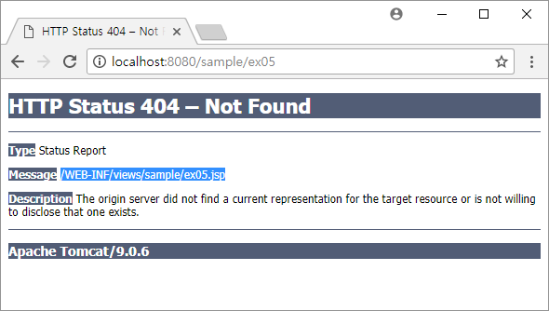
void타입
호출하는 URL과 동일한 이름의 jsp파일
@GetMapping("/ex05")
public void ex05() {
log.info("/ex05..........");
}

Slide 24
String 타입
상황에 따라 다른 화면을 보여줄 필요가 있을 경우에 유용하게 사용
String 타입에는 다음과 같은 특별한 키워드를 붙여서 사용할 수 있음
redirect: 리다이렉트 방식으로 처리하는 경우
forward: 포워드 방식으로 처리하는 경우

Slide 25
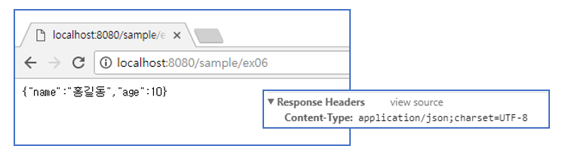
객체 타입
XML이나 JSON으로 처리
@RepsoneBody어노테이션과 같이 사용
<!-- https://mvnrepository.com/artifact/com.fasterxml.jackson.core/jackson-databind -->
<dependency>
<groupId>com.fasterxml.jackson.core</groupId>
<artifactId>jackson-databind</artifactId>
<version>2.9.4</version>
</dependency>
@GetMapping("/ex06")
public @ResponseBody SampleDTO ex06() {
log.info("/ex06..........");
SampleDTO dto = new SampleDTO();
dto.setAge(10);
dto.setName("홍길동");
return dto;
}

Slide 26
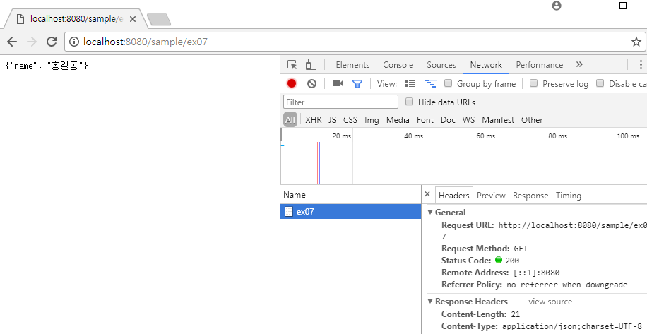
ResponseEntity
HTTP헤더 정보와 추가적인 데이터를 전달할 때 사용
@GetMapping("/ex07")
public ResponseEntity<String> ex07() {
log.info("/ex07..........");
// {"name": "홍길동"}
String msg = "{\"name\": \"홍길동\"}";
HttpHeaders header = new HttpHeaders();
header.add("Content-Type", "application/json;charset=UTF-8");
return new ResponseEntity<>(msg, header, HttpStatus.OK);
}

Slide 27
파일업로드 처리
Servlet 3.0이후(Tomcat 7.0)에는 기본적으로 업로드 되는 파일을 처리할 수 있는 기능이 추가
별도로 commons-fileupload 라이브러리 등을 사용
<dependency>
<groupId>commons-fileupload</groupId>
<artifactId>commons-fileupload</artifactId>
<version>1.3.3</version>
</dependency>

Slide 28
파일 업로드를 위한 servlet-context.xml
multipartResolver라는 이름으로 스프링 빈 설정
<beans:bean id="multipartResolver" class="org.springframework.web.multipart.commons.CommonsMultipartResolver">
<beans:property name="defaultEncoding" value="utf-8"></beans:property>
<!-- 1024 * 1024 * 10 bytes 10MB -->
<beans:property name="maxUploadSize" value="104857560"></beans:property>
<!-- 1024 * 1024 * 2 bytes 2MB -->
<beans:property name="maxUploadSizePerFile" value="2097152"></beans:property>
<beans:property name="uploadTempDir" value ="file:/C:/upload/tmp"></beans:property>
<beans:property name="maxInMemorySize" value="10485756"></beans:property>
</beans:bean>

Slide 29
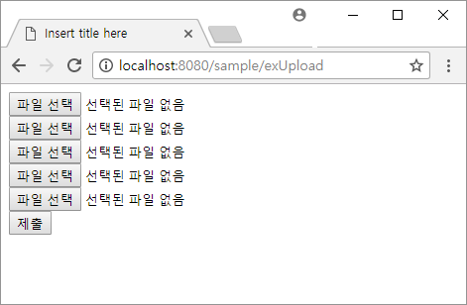
파일업로드를 위한 HTML
<form>태그내 enctype=‘multipart
<form action=“/sample/exUploadPost” method=“post” enctype=“multiPart/form-data">
<div>
<input type='file' name='files'>
</div>
<div>
<input type='file' name='files'>
</div>
<div>
<input type='file' name='files'>
</div>
<div>
<input type='file' name='files'>
</div>
<div>
<input type='file' name='files'>
</div>
<div>
<input type='submit'>
</div>
</form>

Slide 30
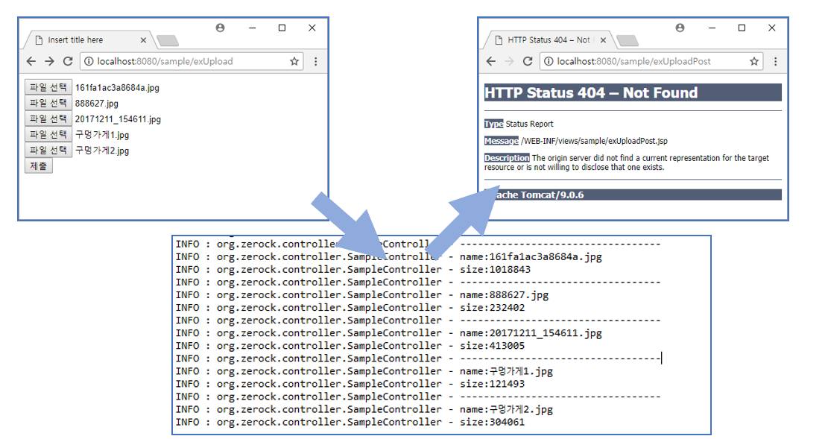
업로드되는 파일의 처리
MultipartFile을 이용해서 처리
@PostMapping("/exUploadPost")
public void exUploadPost(ArrayList<MultipartFile> files) {
files.forEach(file -> {
log.info("----------------------------------");
log.info("name:" + file.getOriginalFilename());
log.info("size:" + file.getSize());
});
}

Slide 31
컨트롤러의 예외(Exception)처리
@ExceptionHandler와 @ControllerAdvice를 이용한 처리
@ResponseEntity를 이용하는 예외 메시지 구성

Slide 32
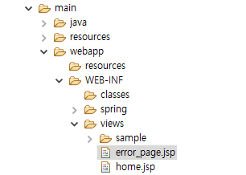
@ControllerAdvice
예외처리와 원래의 컨트롤러가 혼합된 형태의 클래스가 작성되는 방식
@ExceptionHandler는 해당 메서드가 ( )들어가는 예외 타입을 처리한다는 것을 의미
@ControllerAdvice
@Log4j
public class CommonExceptionAdvice {
@ExceptionHandler(Exception.class)
public String except(Exception ex, Model model) {
log.error("Exception ......." + ex.getMessage());
model.addAttribute("exception", ex);
log.error(model);
return "error_page";
}
}

Slide 33
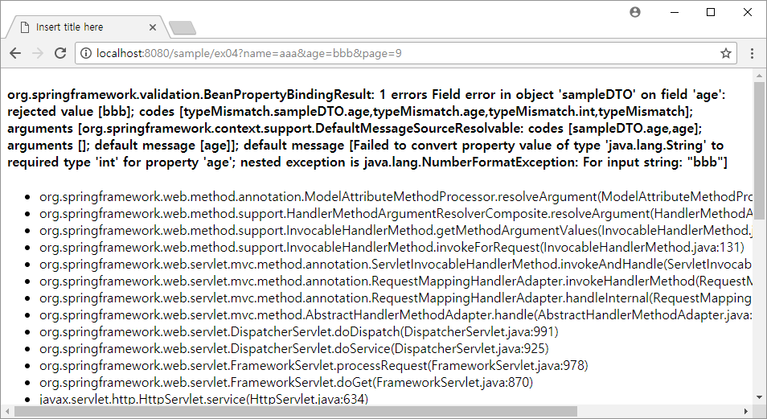
error_page.jsp의 내용
<h4><c:out value="${exception.getMessage()}"></c:out></h4>
<ul>
<c:forEach items="${exception.getStackTrace() }" var="stack">
<li><c:out value="${stack}"></c:out></li>
</c:forEach>
</ul>

